Slide 1

Projeto:
Corretor automático para processos seletivos
Bosch CaP/ETS – Smart Automation 2
Vinícius Cunha, Milena Fernandes, Ryan Corsi, Júlia Carvalho

Slide 2



Automação para processos seletivos
Proposta:
Um sistema dinâmico com interface visual para que um administrador possa criar e gerenciar processos seletivos, seus candidatos e seus resultados.
Utiliza de métodos de aprendizado de máquina para processar as informações e trazer resultados práticos em dashboard.

Slide 3










Tecnologias utilizadas
Método:

Slide 4
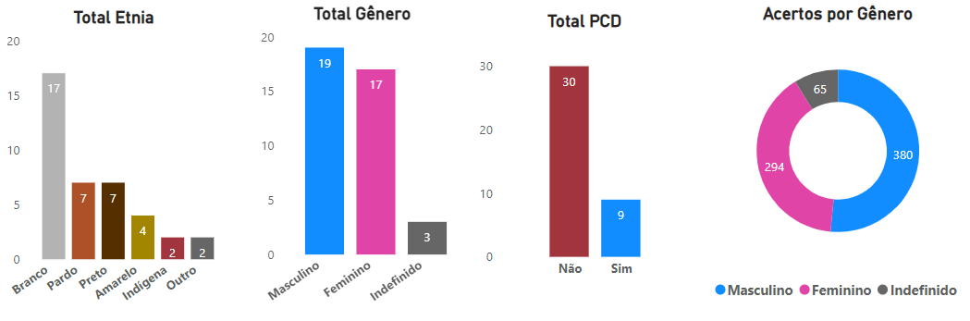
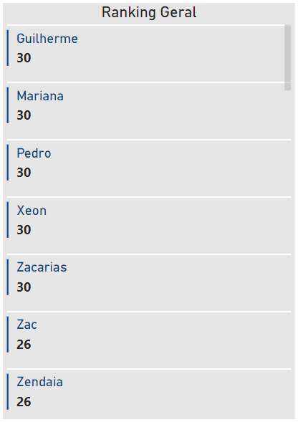
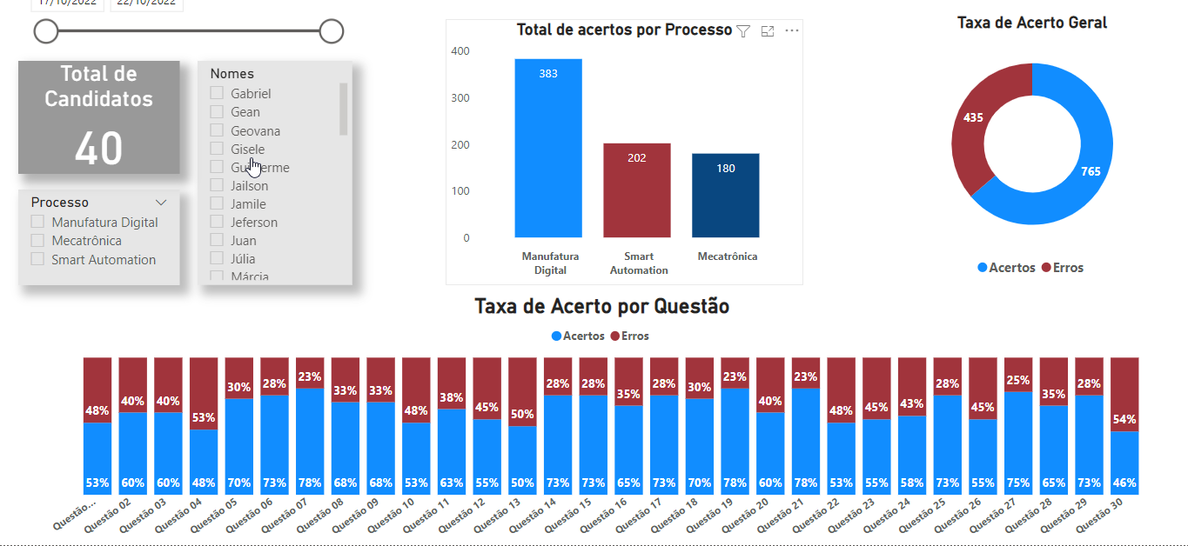
Visão geral e social dos resultados
Resultados:

Slide 5
Obrigado pela Atenção !
Bosch CaP/ETS – Smart Automation 2
Vinícius Cunha, Milena Fernandes, Ryan Corsi, Júlia Carvalho

